Slide 1

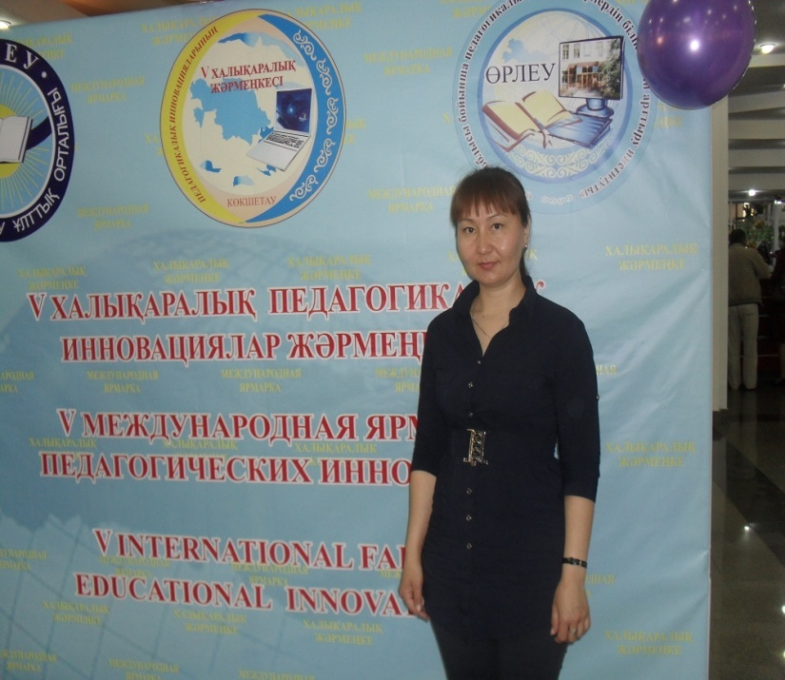
Утегенова Анар Каирбековна
Если запастись терпением и проявить старание, то посеянные семена знания непременно дадут добрые всходы. Ученья корень горек, да плод сладок.
Леонардо Да Винчи
учитель английского языка
Веденовской сш
Акмолинской области

Slide 2
Резюме
Резюме
1. Фамилия Имя Отчество | Утегенова Анар Қайырбековна
2. Дата рождения | 19.02.1983
3. Образование | Высшее
4. Что закончил (где,когда, год) | университет Ш. Уалиханов 2013 год г.Кокчетав
5. Диплом (серия, номер) | ЖБ-Б №0620061 3июля 2013г. №36
6. Специальность по диплому | Учитель иностранного языка (два иностранных языка)
7. Предмет | Английский язык
8. Категория (год получения, номер приказа) | 2 категория 2012г. 29 июня №25А
9. Общий стаж работы | 10лет
10. Педагогический стаж | 10 лет
11.Стаж в этом учебном заведении | 2 года
1. Фамилия Имя Отчество | Утегенова Анар Қайырбековна
2. Дата рождения | 19.02.1983
3. Образование | Высшее
4. Что закончил (где,когда, год) | университет Ш. Уалиханов 2013 год г.Кокчетав
5. Диплом (серия, номер) | ЖБ-Б №0620061 3июля 2013г. №36
6. Специальность по диплому | Учитель иностранного языка (два иностранных языка)
7. Предмет | Английский язык
8. Категория (год получения, номер приказа) | 2 категория 2012г. 29 июня №25А
9. Общий стаж работы | 9 лет
10. Педагогический стаж | 9 лет
11.Стаж в этом учебном заведении | 2 года

Slide 3
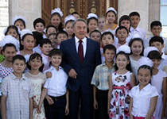
«Дети страны увлеченной способны свернуть даже горы. Дети страны обреченной не несут ничего, кроме вздора.»
Н.Ә.Назарбаев

Slide 4
Тема научно-методической работы:
Использование инновационных технологий на уроках английского языка и информатики

Slide 5
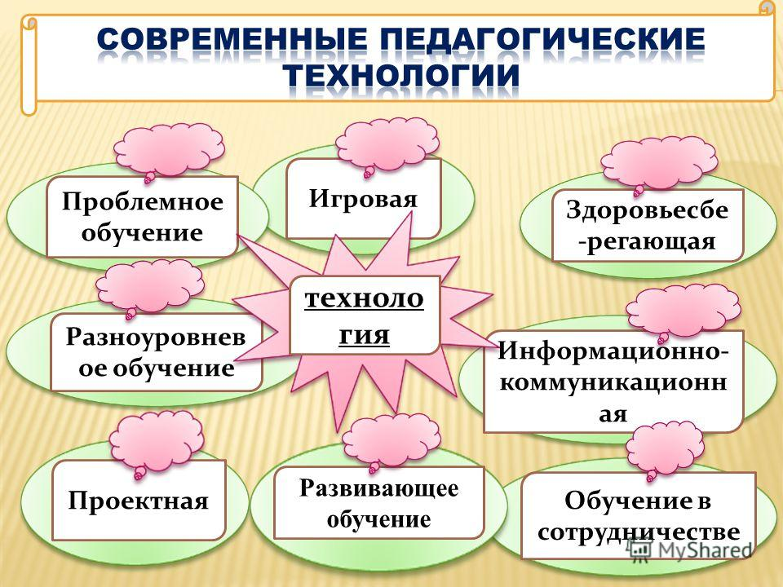

Slide 6
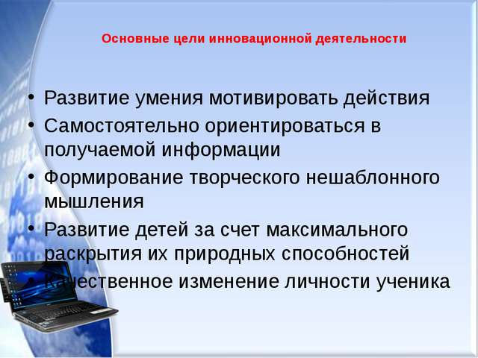
Цель:

Slide 7
Задачи
- реализация стандарта по иностранному языку как необходимого условия формирования базовых компетенций в урочной и внеурочной деятельности учащихся;
- освоение методов и приемов инновационной технологий и внедрение в педагогическую практику в сочетании с традиционными методами обучения ;
- развитие собственного уровня творческого потенциала и повышение уровня педагогического мастерства через внедрение и системное использование методов и приемов инновационных технологий обучения.

Slide 8
уважение и интерес к культуре страны изучаемого языка, патриотизм,
духовно развитая личность
Развивает у учащихся:
приобретение знаний о культуре страны, языке.
всестороннее развитие личности, коммуникативные навыки
навыки устной (аудирование и говорение)и письменной (чтение и письмо) речи, как средства общения

Slide 9
Для достижения поставленных целей обучения использую следующие методы и приемы:
Работа в группах
Work in group
Работаем вместе
Learning together
Мозговой штурм
Brain Storming
INSERT
Гроздь
Cluster
Ажурная пила
Jigsaw
Игра
Game

Slide 10
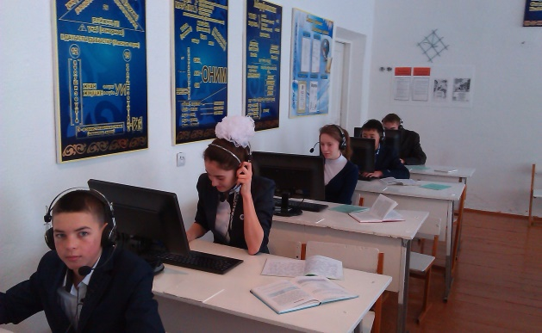
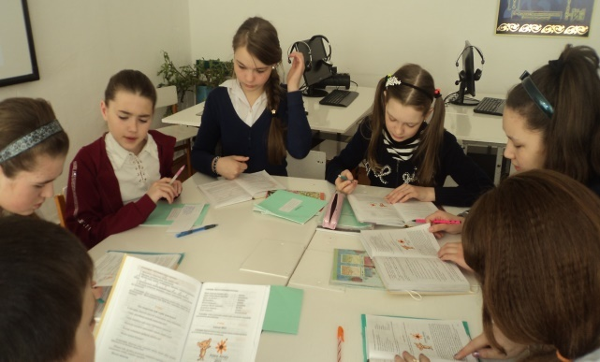

Slide 11

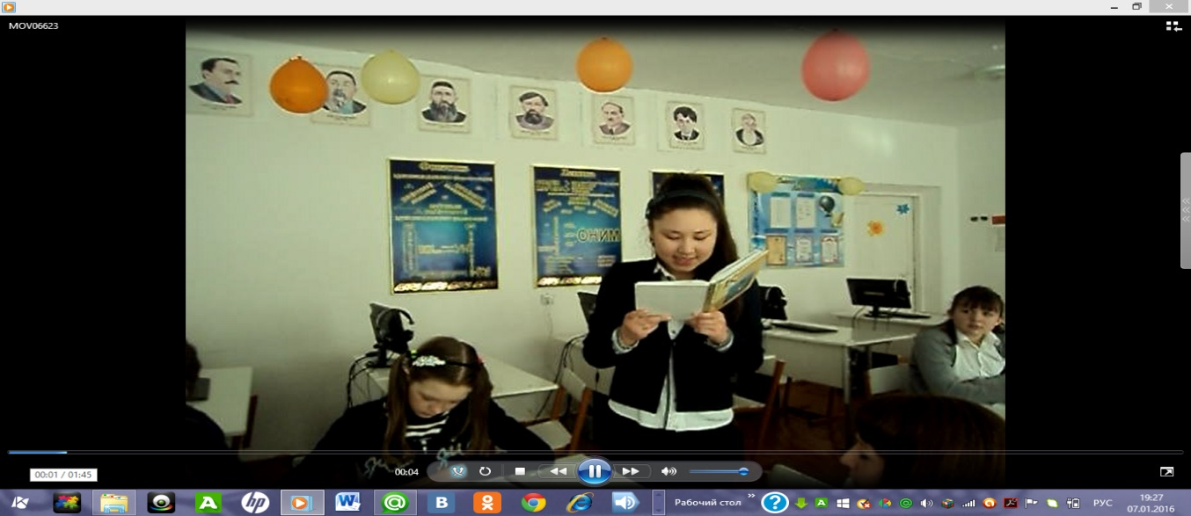
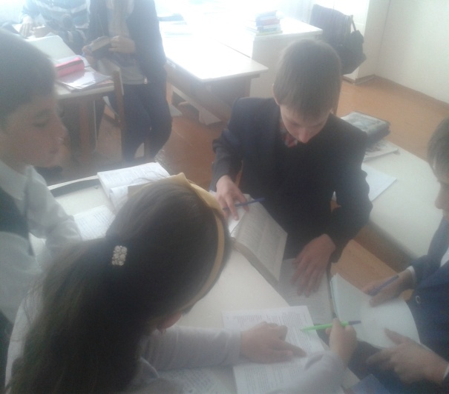
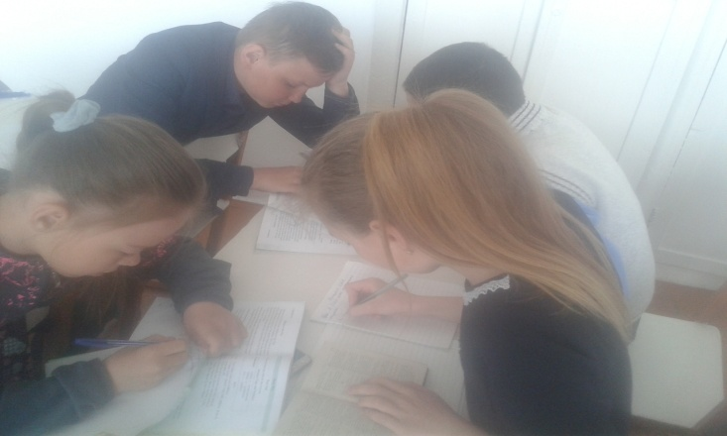

Slide 12
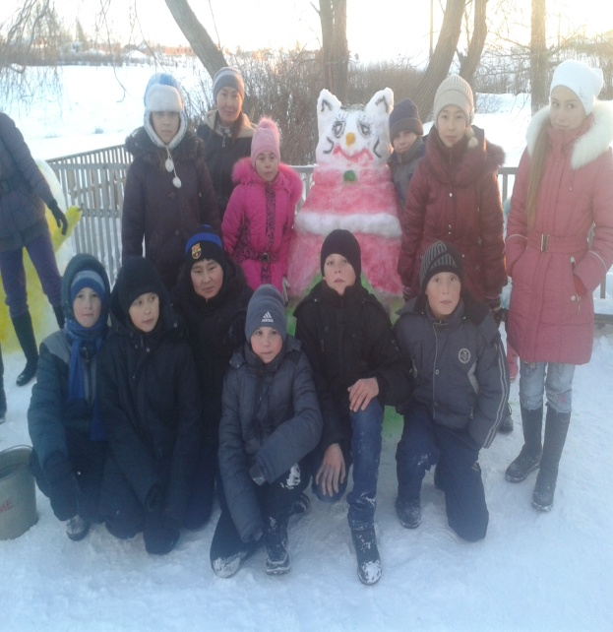
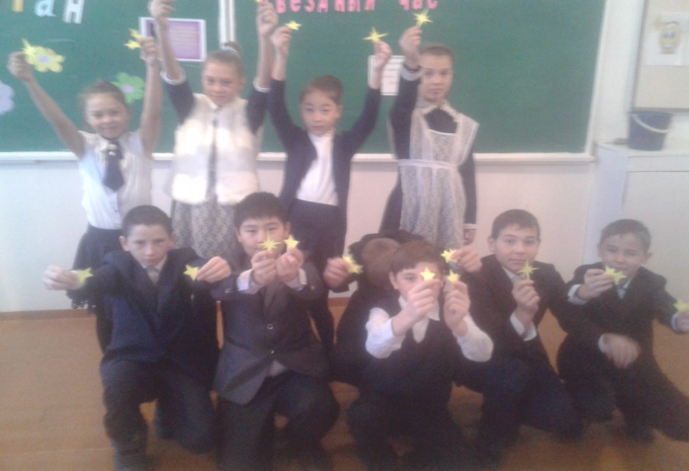
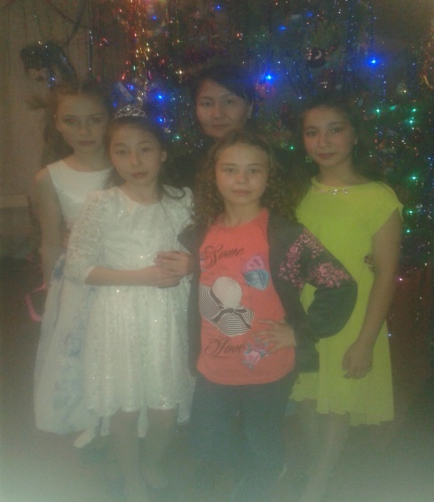
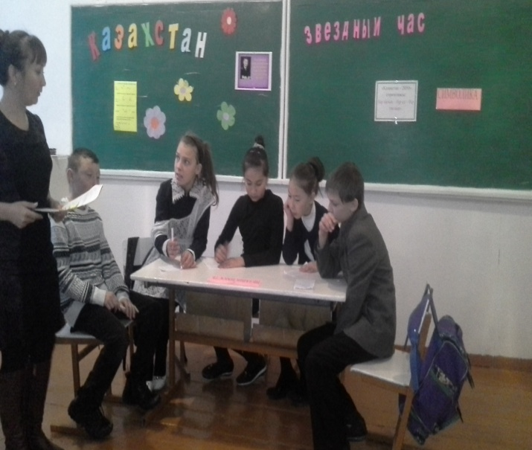
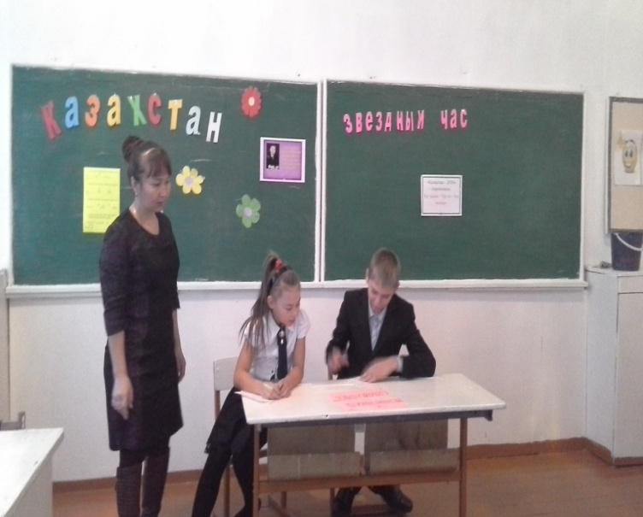

Slide 13
Мониторинг 8 класса за 2015-2016 учебный год.
Мониторинг 9 класса за 2016-2017 учебный год.

Slide 14
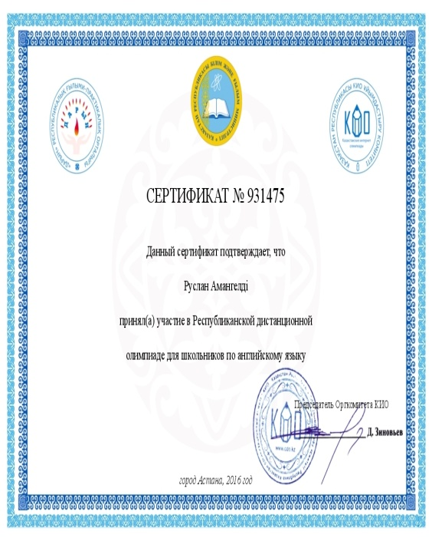
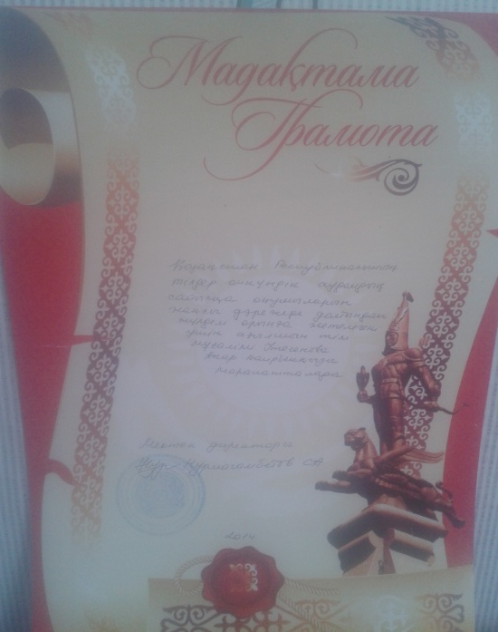
Грамоты и сертификаты учеников

Slide 15
Совершенствование педагогического мастерства
    - Курсы повышения квалификации
    - Обобщение опыта коллег
    - Внедрение инновационных технологий

Slide 16
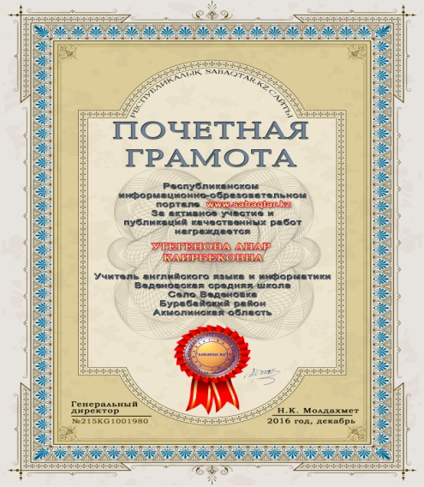
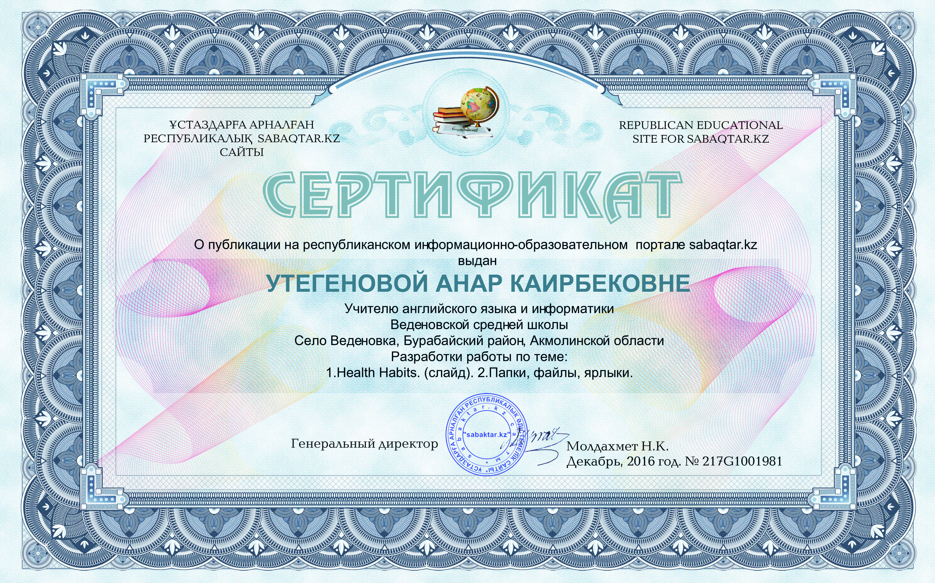
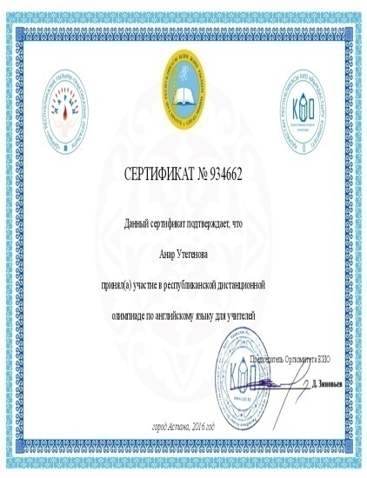
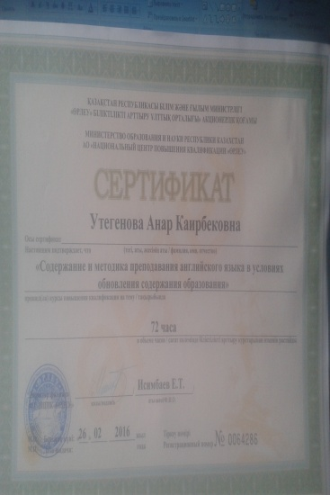
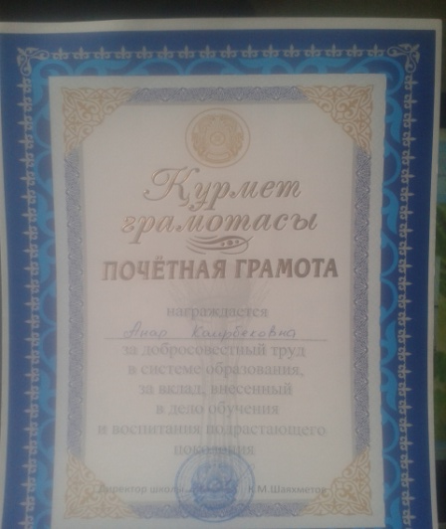
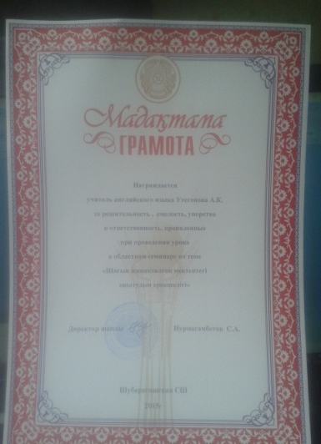
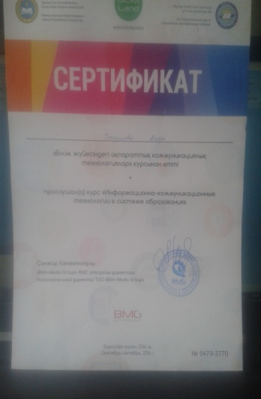
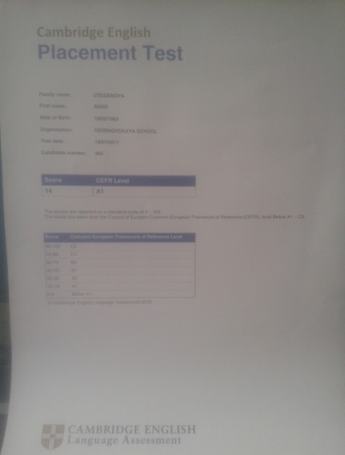
Грамоты и благодарственные письма.

Slide 17
Назарларыңызға рахмет!
Спасибо за внимание!
Thank you for your attention!

